Slide 1

T
CUAI MultiModal 논문리뷰 스터디
2025.03.25
발표자 : 김현수

Slide 2
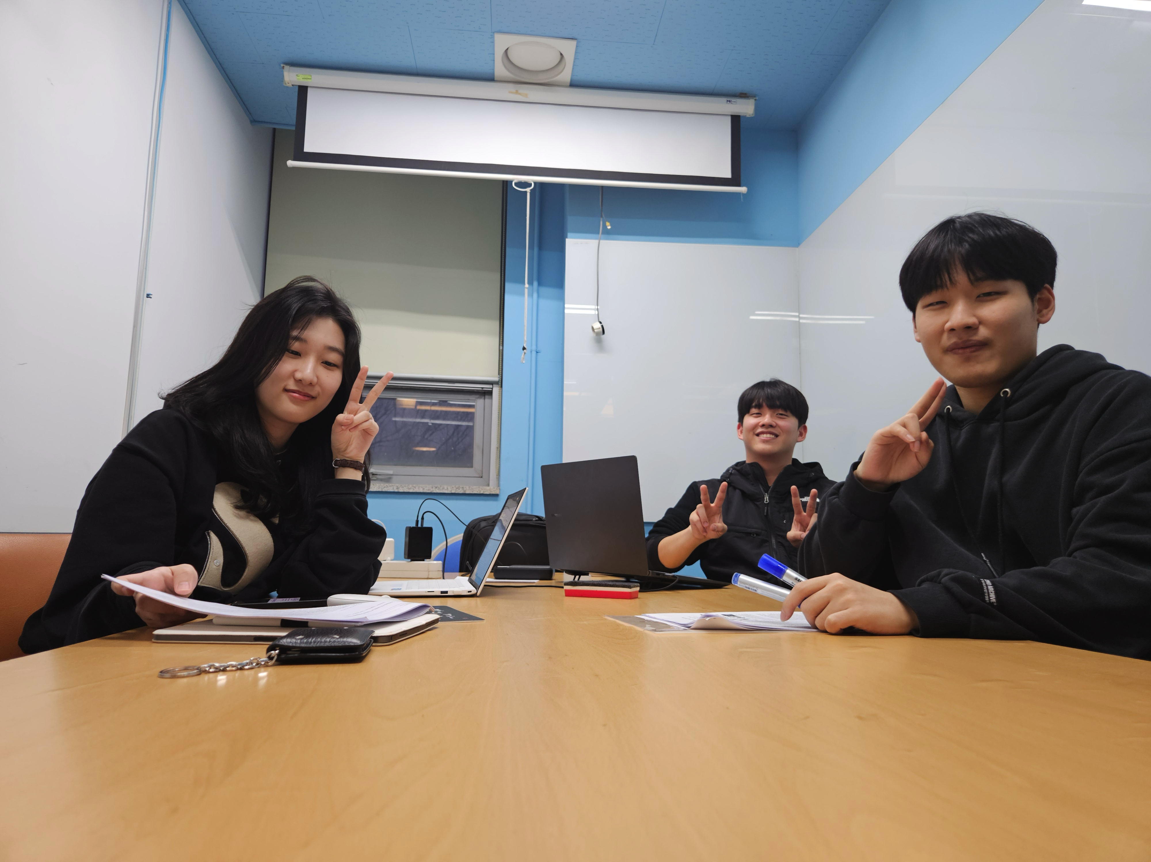
스터디원 소개 및 만남 인증
이곳에 만나서 찍은 사진을 넣어주세요.
(비대면일 경우엔 화면 캡쳐 이용)
얼굴이 나오게 찍어주셔야 합니다:D
스터디원 1 : 김현수
스터디원 2 : 나상현
스터디원 3 : 이가연

Slide 3
스터디 소개
매주 월요일 17시~19시
매주 각자 멀티모달 관련 논문 읽고 발표 및 질문

Slide 4
논문 목록
CoOp
BLIP
OVR-CNN

Slide 5
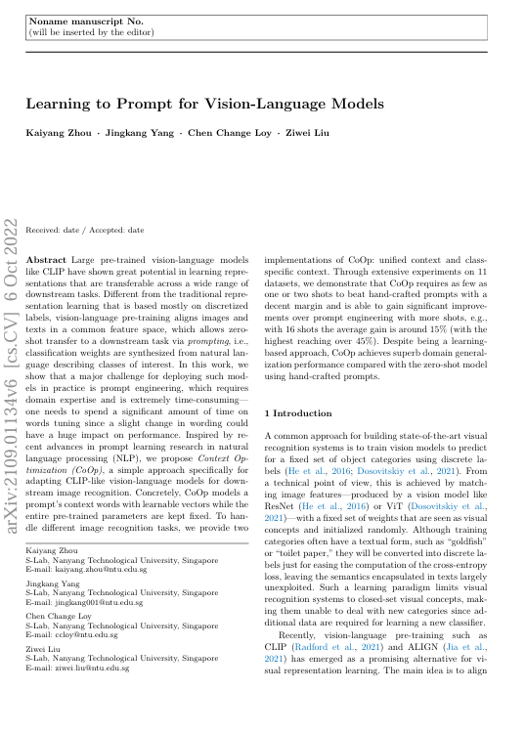
CoOp(Context Optimization)
VLM의 downstream application에 대한 연구 제안 및 prompt engineering의 중요성 식별
Prompt engineering 자동화 방법론 제시 및 다양한 recognition task를 다룰 수 있는 2개의 context 구현
Hand-craft prompt와 linear probe CLIP을 2가지 측면에서 능가한 최초의 learning-base approach
Notes:
CoOp은 당시 주목받고 있던 CLIP의 한계점을 지적하며, CLIP prompt를 learnable하게 만드는 방법을 제안합니다.
해당 논문은 VLM의 downstream application에 대한 시기적절한 연구를 제안했으며, prompt engineering의 중요성을 식별하는 데 기여했습니다.
또한, Prompt engineering을 자동화하기 위해 continuous prompt learning에 기반한 간단한 방법론을 제시했고, 다양한 recognition task를 다룰 수 있는 2개의 context를 구현했습니다.
Hand-craft prompt와 linear probe CLIP을 transfer learning performance와 robustness 측면에서 능가한 최초의 learning-base approach라고 할 수 있습니다.

Slide 6
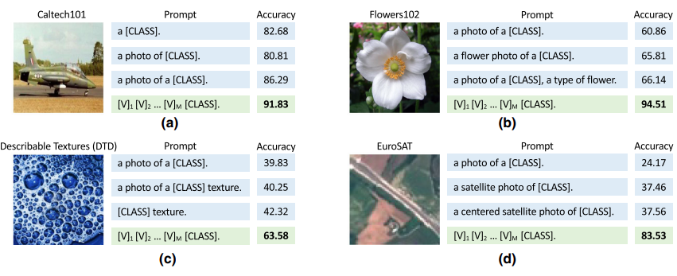
CoOp(Context Optimization)
기존 VLM의 주요 도전과제: Prompt Engineering prompt의 "a photo of"와 같은 prepix를 learnable하게 만들자
Notes:
기존 VLM의 주요 도전과제는 Prompt Engineering이었습니다.
어떠한 prompt를 사용하느냐?에 따라 모델 성능이 크게 달라졌기에
적절한 prompt를 고르기 위해 노력해야 했고, 이는 많은 시간과 사전지식이 필요한 작업이었습니다.
예시를 보시면, [클래스] 대신에 a photo of [클래스] 라고 쓰는 등의 아주 미세한 표현 차이에도 성능에 큰 영향을 미치는 것을 볼 수 있습니다.
따라서 저자들은 Context Optimization, 즉 CoOp이라는 방법을 제안하는데, 이는 prompt의 "a photo of"와 같은 prepix를 learnable하게 만들자는 것입니다.

Slide 7
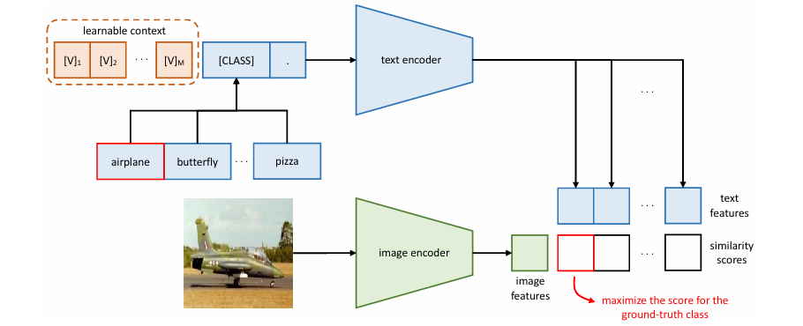
CoOp(Context Optimization)
CLIP
Notes:
기존 CV 분야의 SOTA model은 discrete label을 사용해서 supervised learning 하는 거였는데, 이러한 학습 패러다임은 model의 퍼포먼스를 제한하고, Zero-shot prediction이 불가능하다는 한계가 있었습니다. 이 문제점을 해결하고자 등장한 대안이 CLIP입니다.
CLIP이 기존 학습 패러다임을 대체할 유망한 대안은 맞지만, 좀전의 예시에서 확인하였듯이
Prompt engineering에 의해 모델의 성능이 크게 변한다는 문제가 있었습니다.
prompt engineering을 학습 기반으로 automatic 하게 만들고자 하여 시작된 연구가 바로 CoOp입니다.

Slide 8
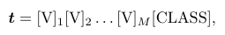
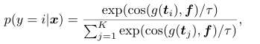
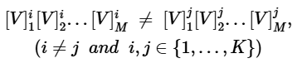
2가지 context
1. Unified Context
2. class-specific context (CSC)
Notes:
해당 논문의 main idea는 context이므로, 저자들이 제안한 2가지의 context를 살펴보겠습니다.
Unified context는 모든 class에 대해 동일한 context를 공유합니다.
Text encoder에 제공되는 prompt 형태는 다음과 같습니다.(첫번째 식)
여기서 Vm은 word embedding과 같은 차원의 벡터이고, M은 context token의 수를 지정하는 하이퍼 파라미터입니다.
이를 바탕으로 prediction probability를 계산하면 다음과 같습니다. (두번째 식)
Class token을 중간에 두어 다음(세번째 식)과 같이 표현할 수 있고, 이를 통해 학습의 유연성을 증가시킬 수 있습니다.
Class-specific context는 class마다 context를 다르게 가지며, 그 예시는 다음과 같습니다.(네번째 식)

Slide 9
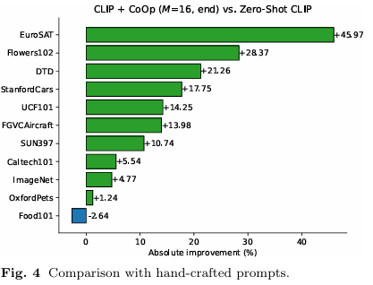
Experiments
Notes:
CLIP model에 CoOp을 사용하여 prompt engineering을 하였을 때, 위 figure와 같이 총 11개의 데이터셋에 대해서 뛰어난 성능을 보이는 것을 확인할 수 있었습니다.
해당 figure는 16shot을 사용하여 학습한 CoOp이 Hand-craft prompt에 비해 어느 정도의 성능 향상이 있었는지 백분율로 나타낸 그래프입니다. 각각 45%, 28%에 이르는 큰 성능 향상을 볼 수도 있었고, ImageNet과 같이 class가 매우 많아 까다로운 dataset에서도 4.77%나 향상된 것을 볼 수 있습니다.
다만, OxfordPets와 Food101 데이터셋에 대해서는 zero-shot CLIP과 비슷하거나 더 좋지 않은 결과를 보이고 있는데, 저자는 이러한 현상의 원인이 over fitting에 있을 것이라고 추측하고 있습니다. 이러한 현상을 해결하기 위해 차후 weight decay를 더 증가시키는 등의 regularization을 적용할 예정이라고 합니다.

Slide 10
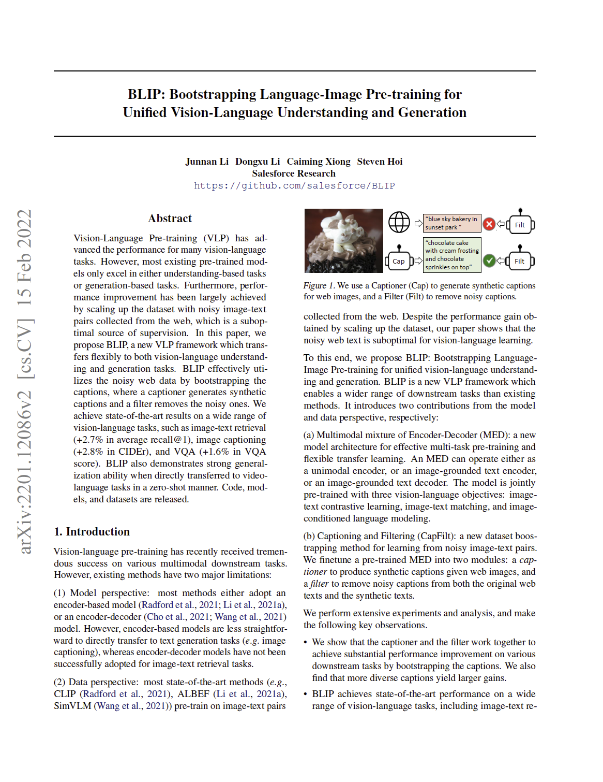
BLIP: 통합 Vision-Language 모델
Vision-Language 이해와 생성을 동시에 처리함
어느 하나의 작업에 특화되지 않고,
하나의 모델로 해결하려는 시도
Notes:
BLIP는 VLM 즉 Vision-Language 모델로, 이미지와 텍스트를 동시에 처리할 수 있는 혁신적인 방법을 제시합니다.
BLIP 이전의 모델들은 대체로 이해와 생성 작업 중 하나에만 특화되어 있었지만, BLIP는 이를 하나의 모델로 결합하여 Vision-Language 이해와 생성을 동시에 해결할 수 있게 되었습니다.

Slide 11
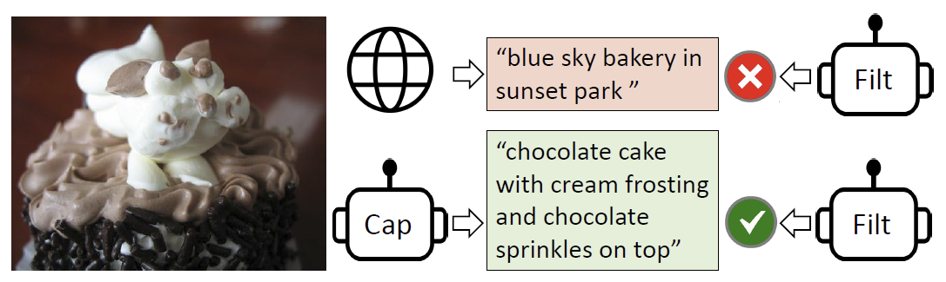
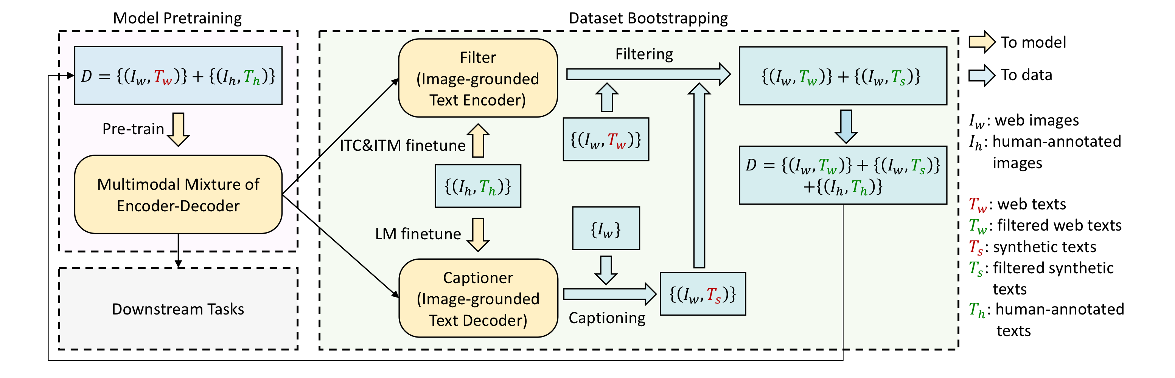
CapFilt
Notes:
BLIP는 CapFilt라는 데이터 부트스트래핑 기법을 사용하여, 노이즈가 많은 웹 이미지와 텍스트 데이터를 정제합니다.
이 과정에서 캡셔너는 이미지를 기반으로 합성 캡션을 생성하고, 필터는 이를 정제하여 모델에 사용될 수 있는 데이터만을 제공합니다.
이렇게 해서 웹 이미지와 웹 텍스트가 정제된 웹 텍스트와 정제된 합성 텍스트로 변환되어,
Vision-Language 모델을 더욱 효율적으로 학습할 수 있게 됩니다.
기존에 좋은 데이터셋들은 hand-annotated 되어서 만들기가 아주 비쌌는데, 이 방법을 웹에서 수집된 노이즈가 많은 이미지-텍스트 데이터들도 효과적으로 활용할 수 있게 되었다는 점이 가장 큰 기여입니다.

Slide 12
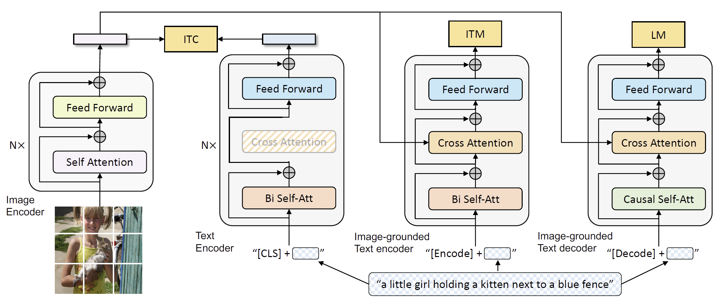
MED 구조
단일 인코더
이미지-기반 텍스트 인코더
이미지-기반 텍스트 디코더
Notes:
BLIP는 MED (Multimodal Mixture of Encoder-Decoder) 아키텍처를 사용하여, 하나의 모델이 다양한 Vision-Language 작업을 동시에 수행할 수 있게 합니다.
이 아키텍처는 세 가지 주요 기능을 갖추고 있습니다.
첫 번째로, ITC는 이미지와 텍스트 간의 대조적 학습을 통해 이미지와 관련된 텍스트를 정확히 매칭하는 작업입니다.
이 과정에서는 이미지와 텍스트의 임베딩 벡터를 비교하고, 같은 의미의 이미지-텍스트 쌍이 더 가까운 임베딩 공간을 가질 수 있도록 학습합니다.
두 번째는 ITM 은 이미지와 텍스트가 실제로 일치하는지를 이진 분류로 판별하는 작업입니다.
모델은 이미지-기반 텍스트 인코더를 통해 이미지와 텍스트를 함께 인코딩하고, 그 결과로 나온 멀티모달 임베딩을 이용해 ‘매칭/불일치’를 예측합니다.
이때 하드 네거티브 마이닝을 통해 혼동하기 쉬운 부정 예시를 집중적으로 학습함으로써, 이미지와 텍스트 간의 관계를 더욱 정확히 이해할 수 있게 됩니다."
마지막으로 LM은 이미지에 대한 텍스트 생성을 담당합니다.
이미지-기반 텍스트 디코더는 이미지를 입력받아 자연어 텍스트를 생성하는 작업을 학습합니다.
이 모델은 이미지를 기반으로 텍스트를 생성하는 언어 모델링을 통해, 이미지를 설명하는 캡션을 자동으로 생성할 수 있습니다.

Slide 13
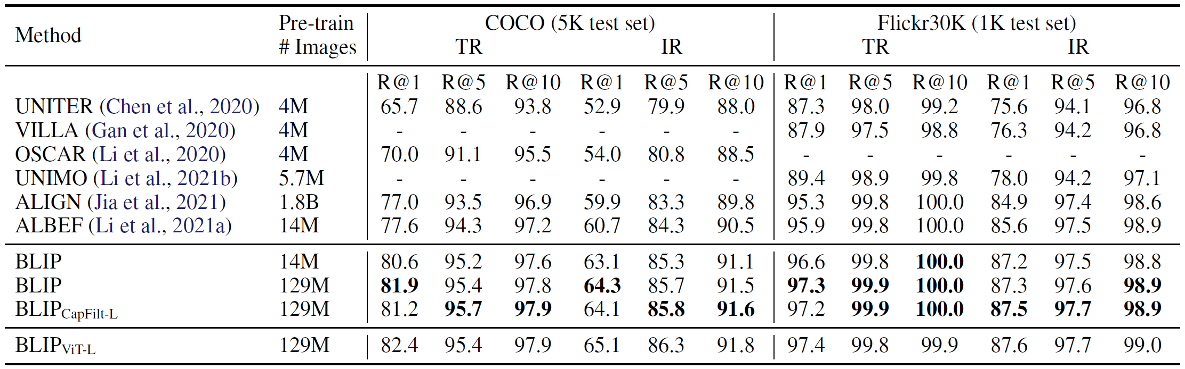
성능
Notes:
옛날 모델이라서 지금은 크게 의미는 없지만, 당시에 제안 되었던 다른 모델들에 비해서 획기적으로 좋은 성능을 보여줬습니다.

Slide 14
Open-Vocabulary Object Detection Using Captions
기존 Object Detection의 한계
Annotation cost
Category가 600개에서 60,000개로 확장하려면 annotation cost가 100배 더 비쌈
학습 시 배우지 못한 class에 대해서도 예측 수행 필요성

Slide 15
Open-Vocabulary Object Detection Using Captions
Pre-training
Image-Captioning dataset 이용
Finetuning
Object Detection dataset 이용해 downstream task에 적용

Slide 16
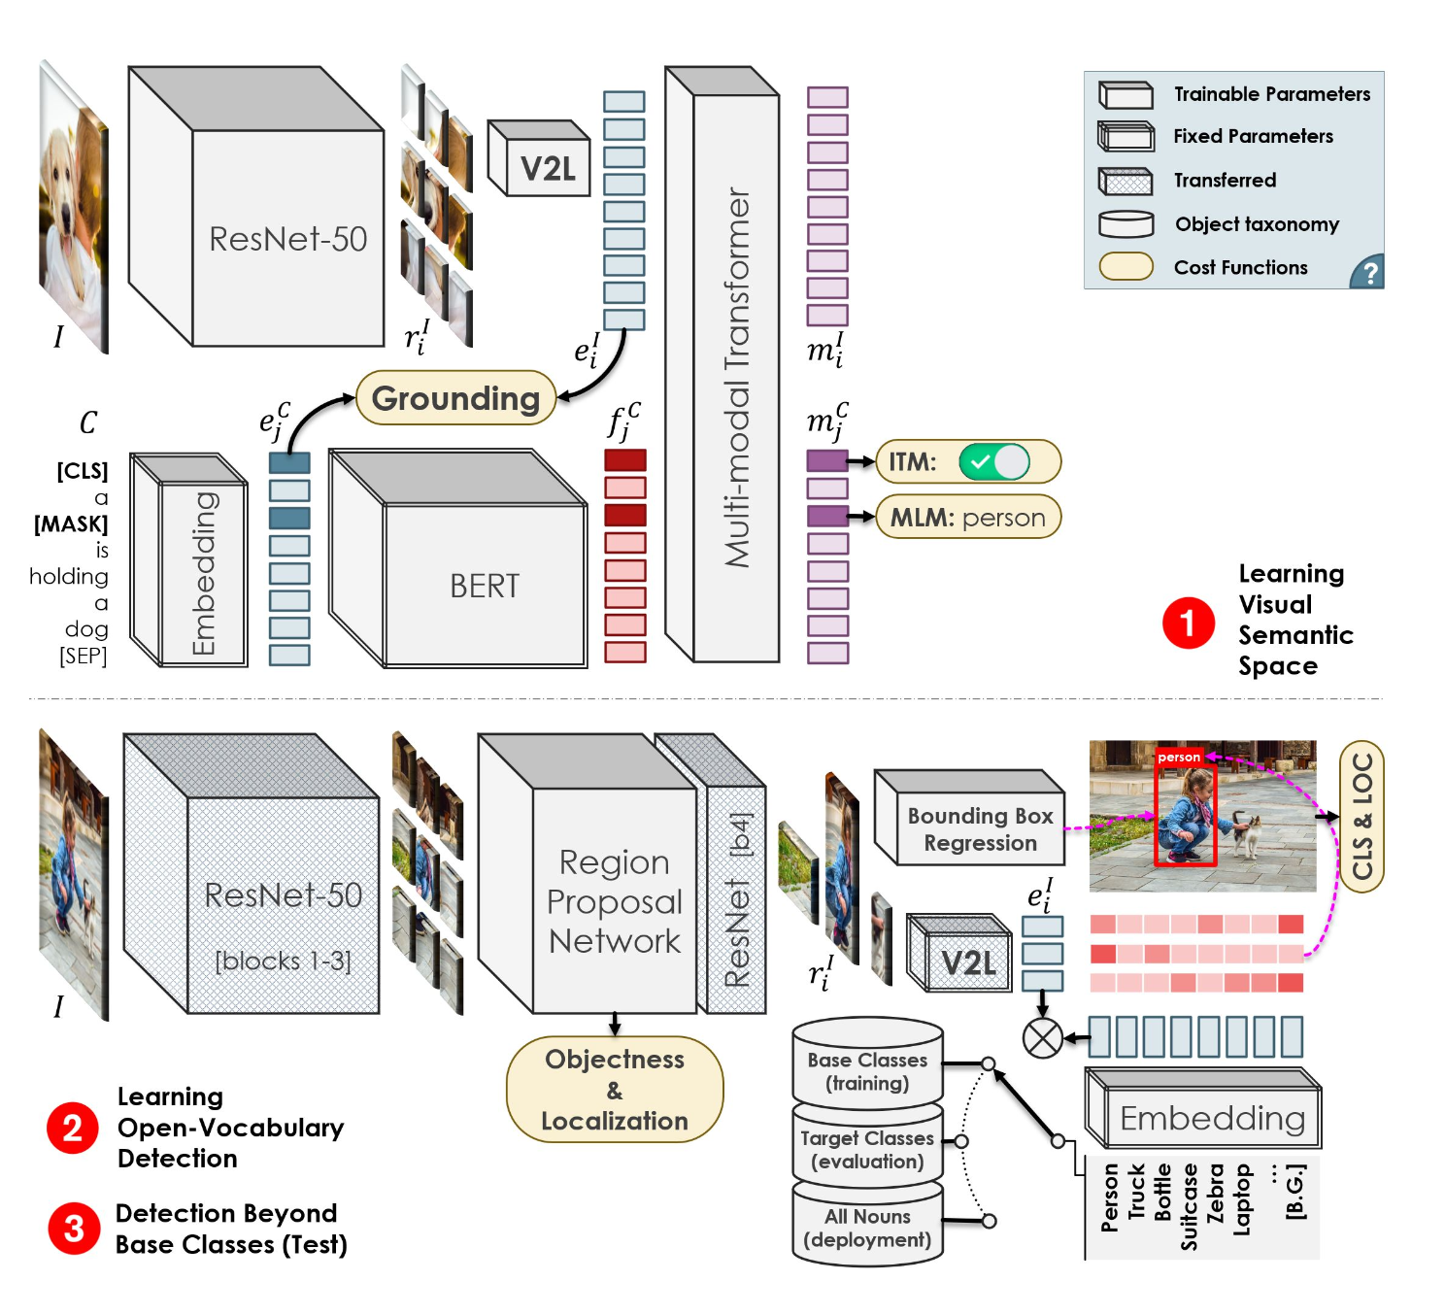
Architecture

